Slide 1

AI 논문, 문서, 보고서
분석

Slide 2
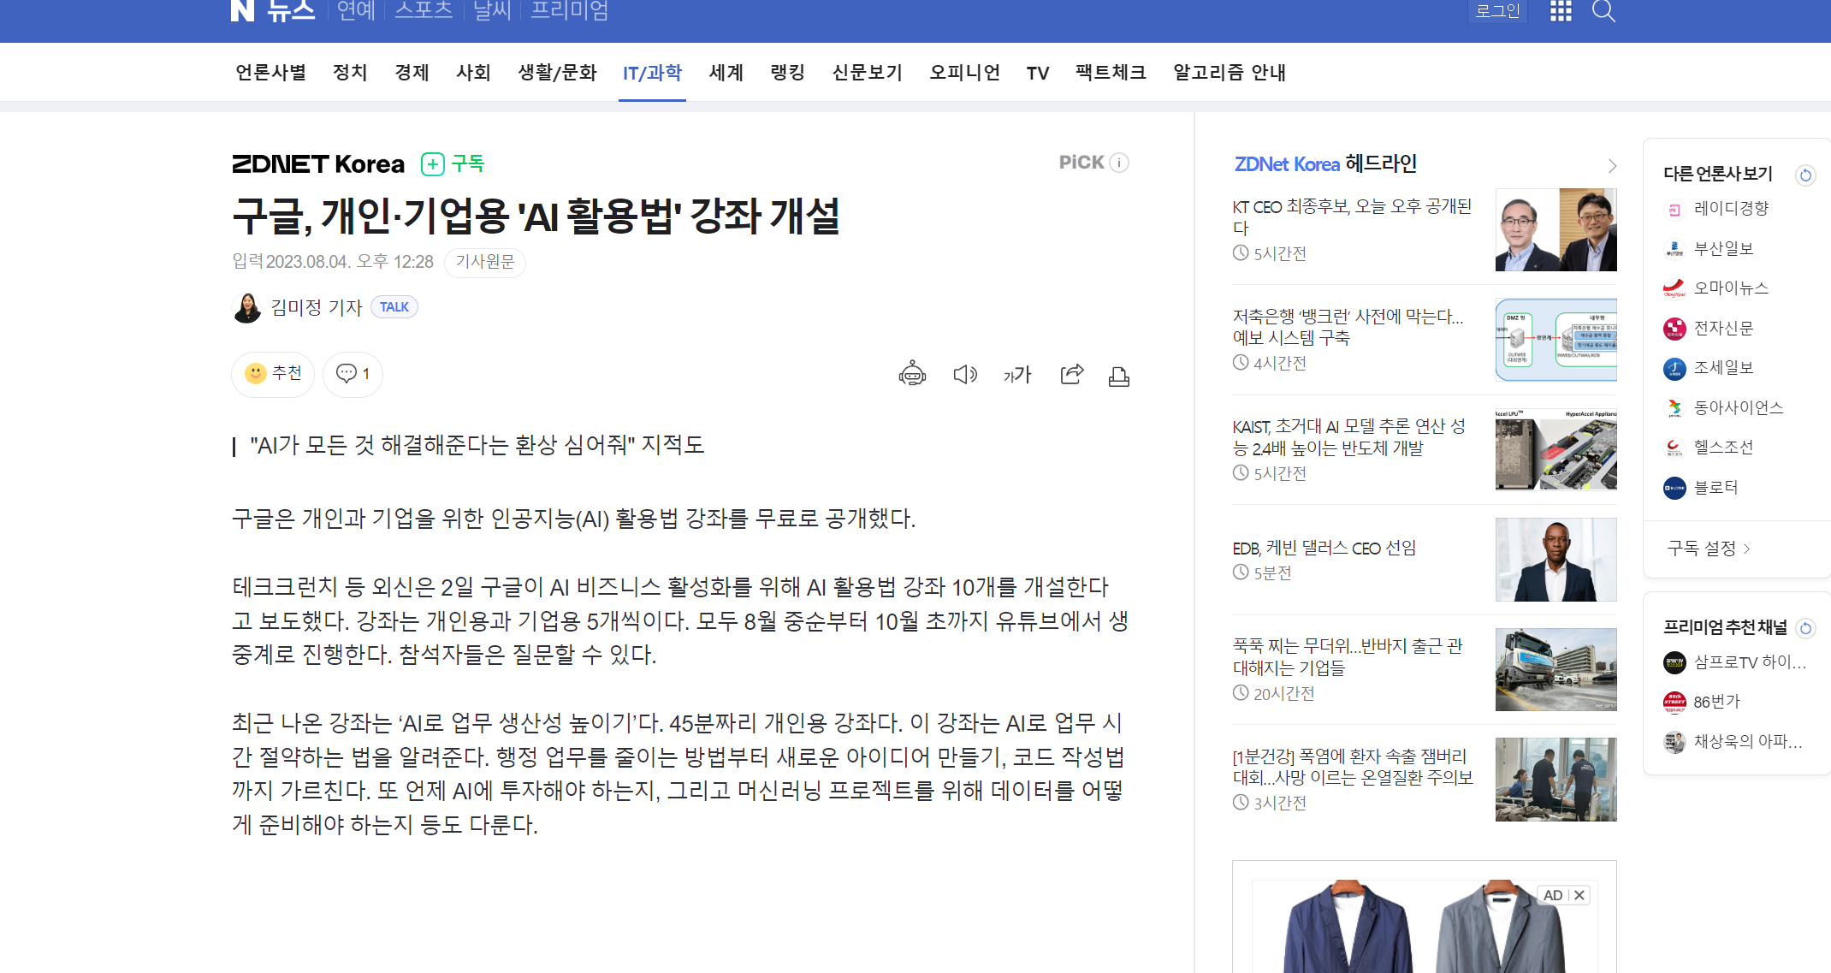
네이버 뉴스 기사

Slide 3
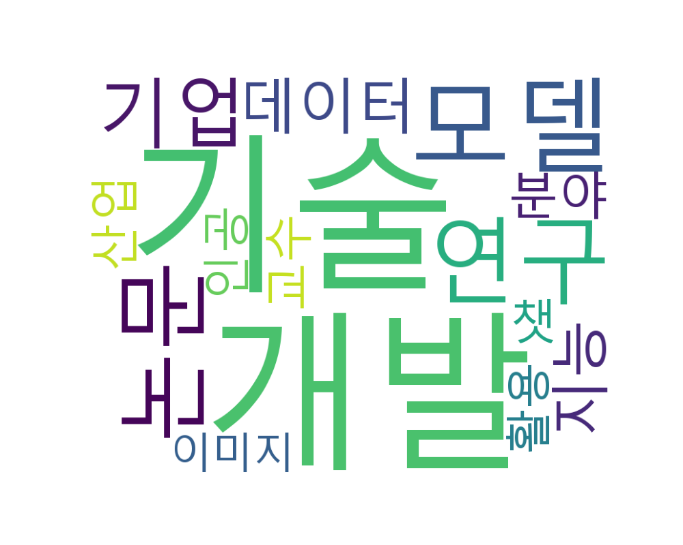
AI 논문 관련 키워드

Slide 4
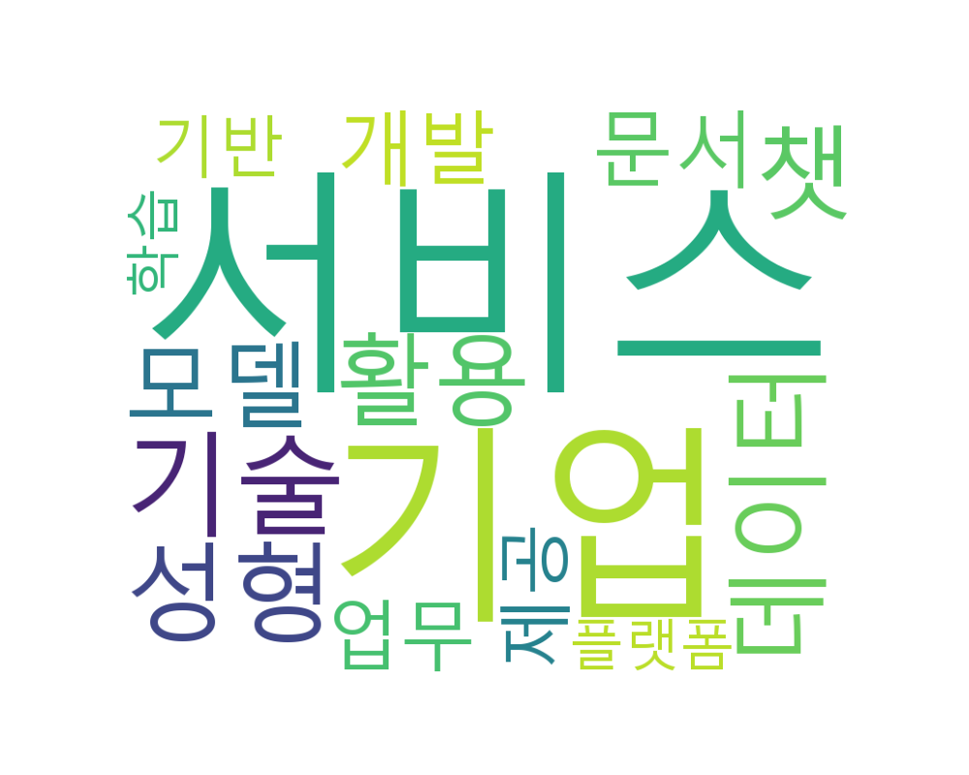
AI 문서 관련 키워드

Slide 5
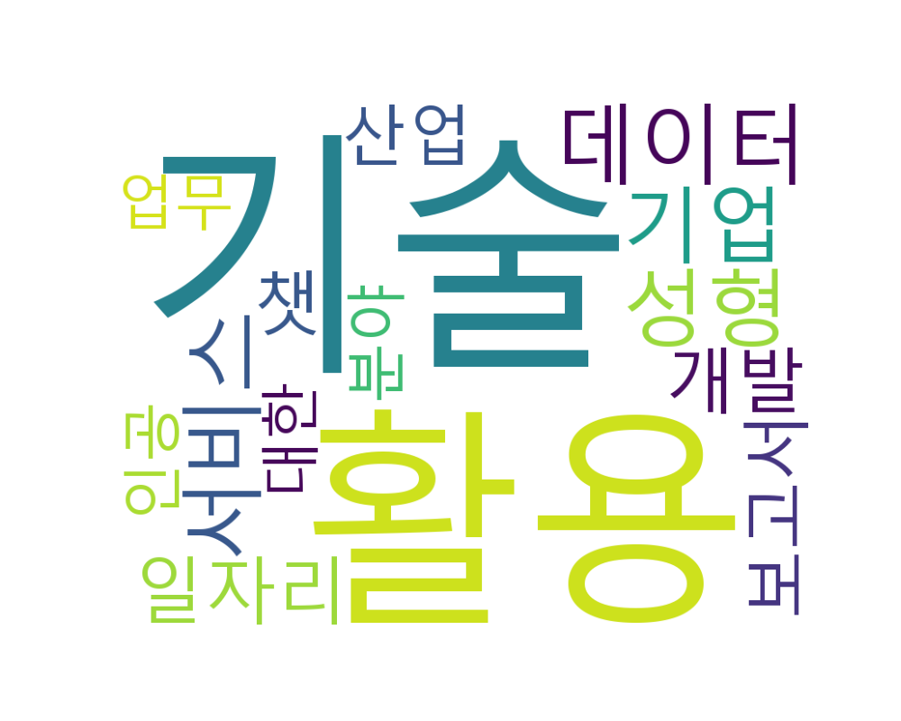
AI 보고서 관련 키워드

Slide 6
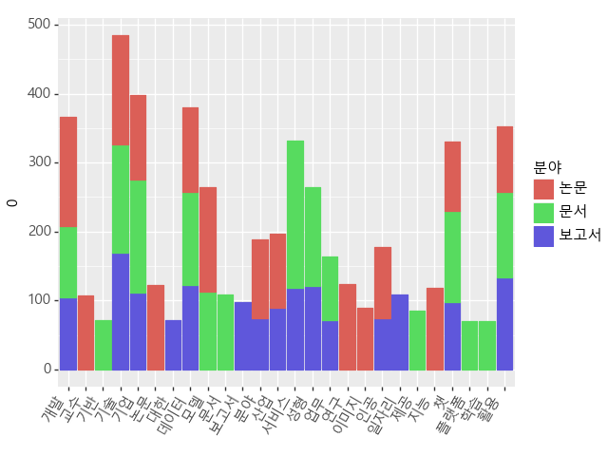
키워드 분석
AI와 관련된 개발, 기술, 산업 키워드 다수
AI와 관련된 학문적인 키워드 존재
AI 관련 플랫폼, 학습 문서 존재
AI 관련 공통 키워드 존재

Slide 7
결론
AI 관련으로 논문, 문서, 보고서에서 AI 산업의 중요성을 확인
특정 분야의 키워드를 통해 그 분야와 AI 의 연결성 존재 확인
많은 다양한 분야의 키워드도 나타났지만 수가 서로 비슷해서 특징이 있다고 말할 수는 없음
다만 다양한 분야의 키워드 확인했음
기사를 통한 신뢰성 있는 정보로 분석 + AI와 관련된 키워드 분석
=> AI관련 서류 분야 다양화 이에 따른 특정 분야 산업 강화, 다른 분야 산업도 기대예상 가능

Slide 8
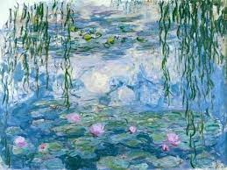
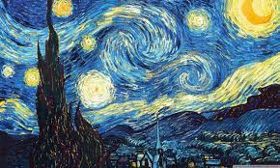

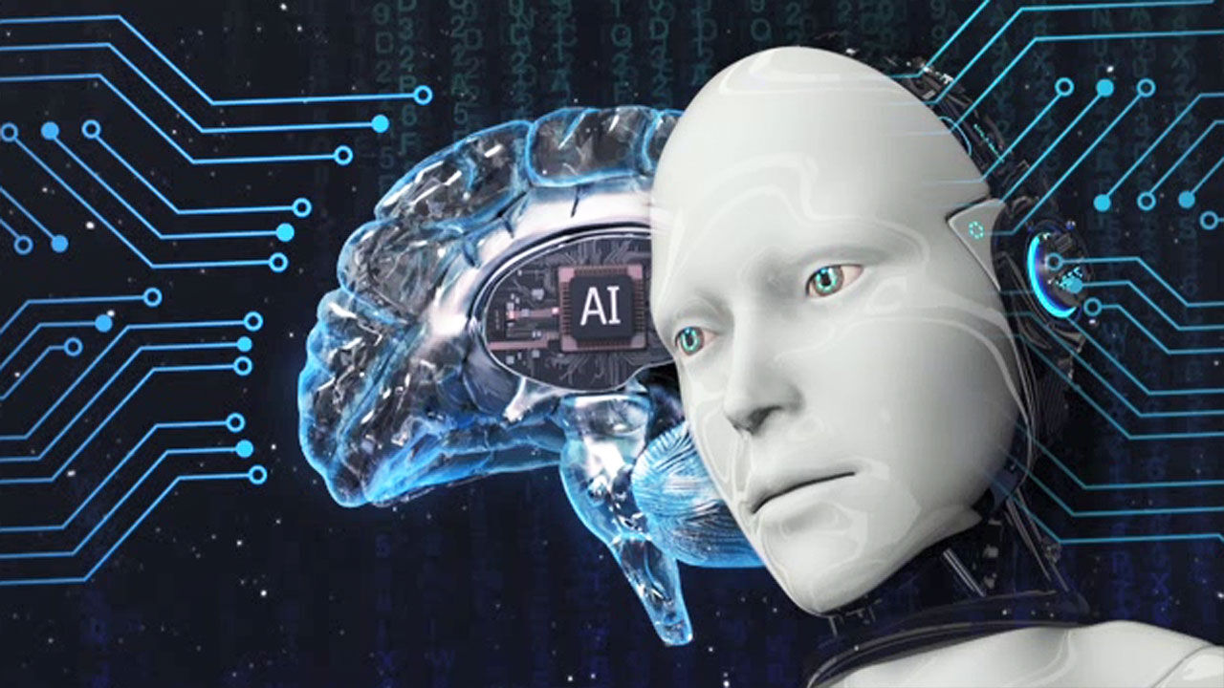

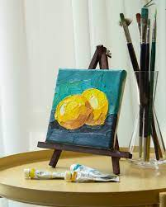
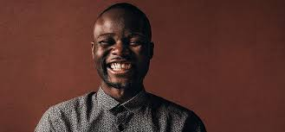
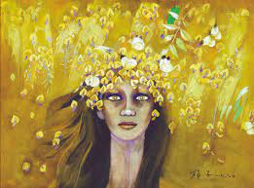
AI와 그림

Slide 9

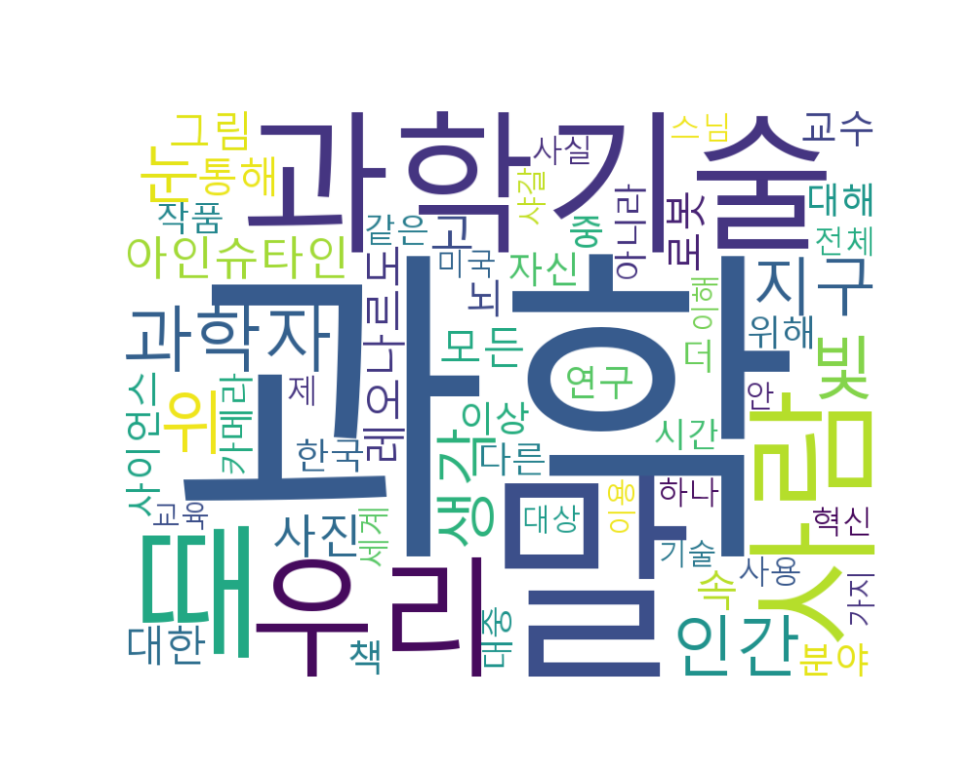
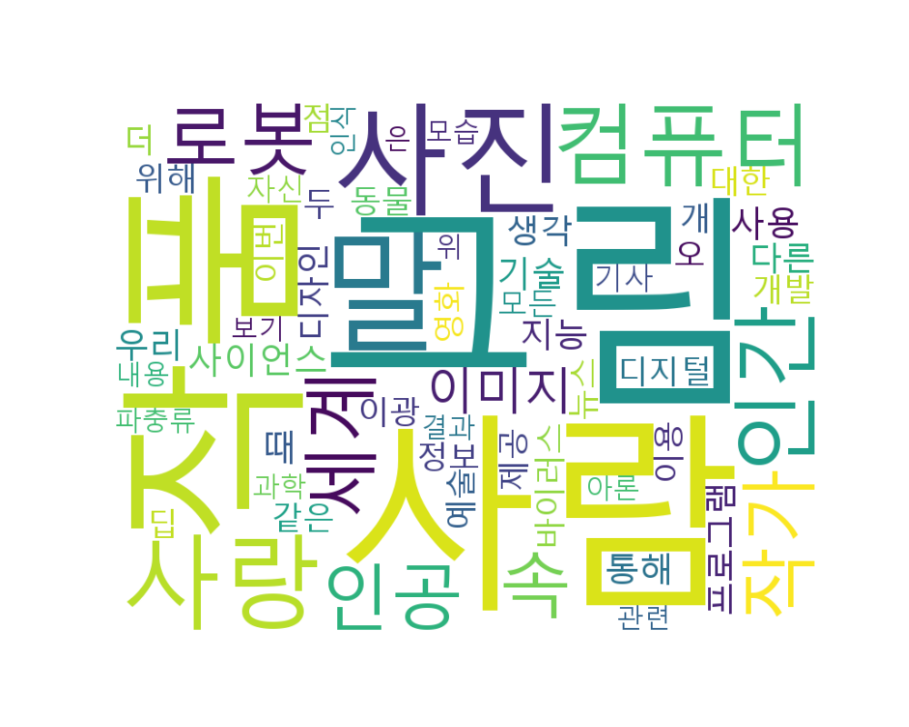
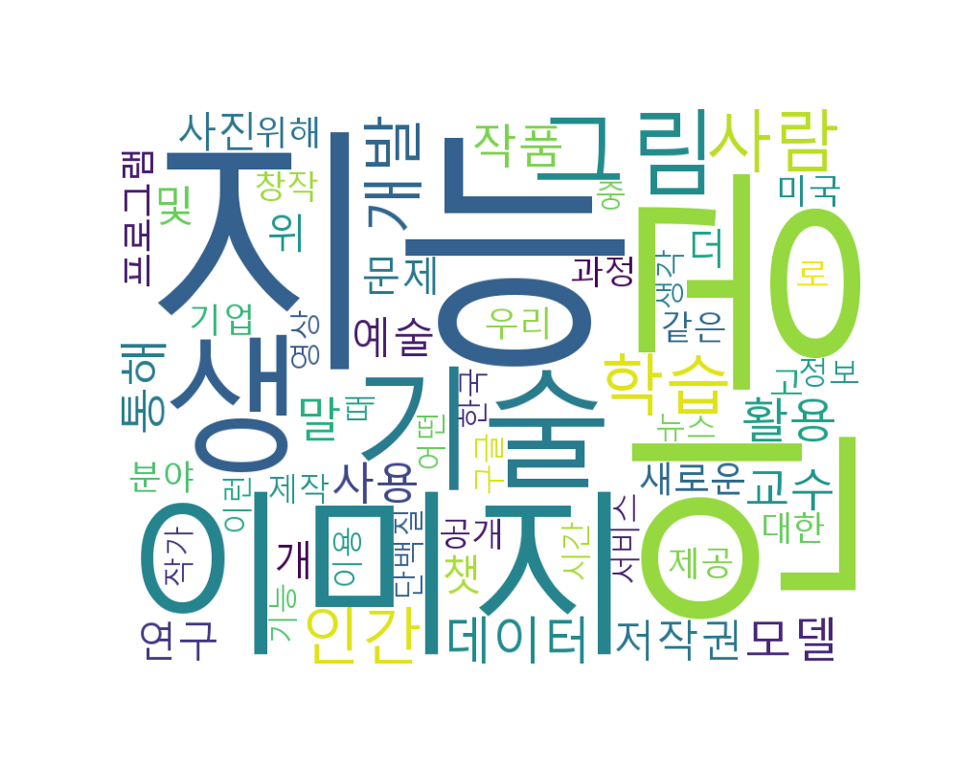

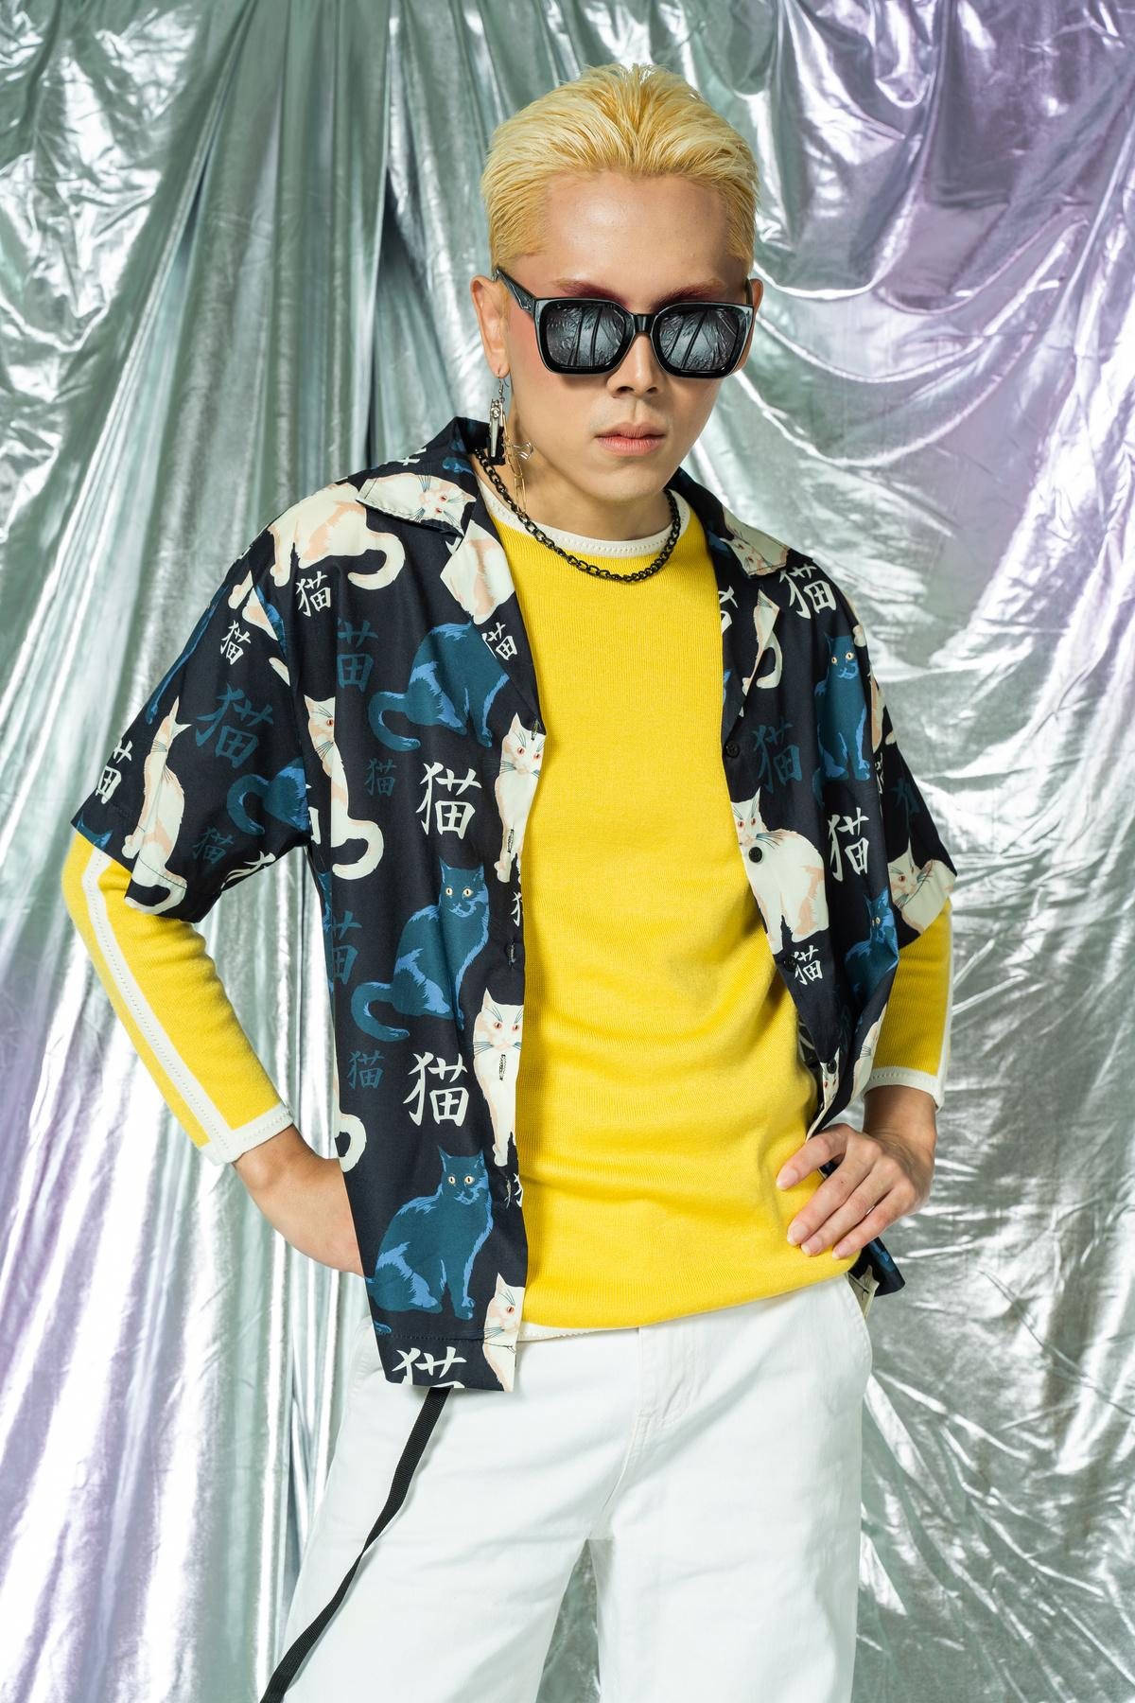

AI와 그림의 시대흐름 별 관심

Slide 10
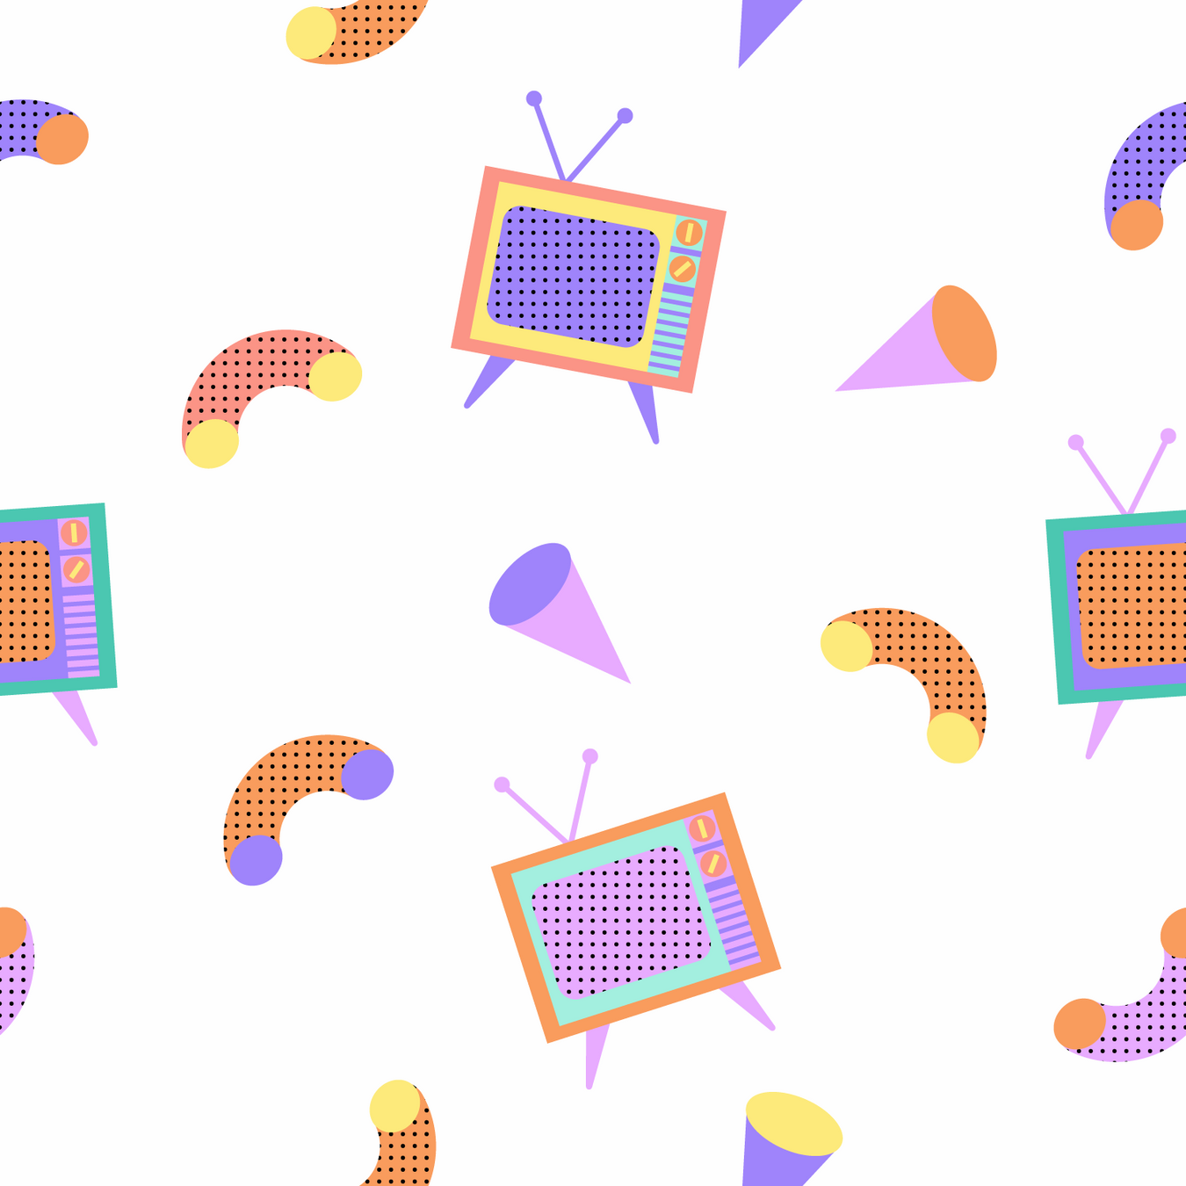

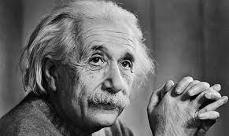
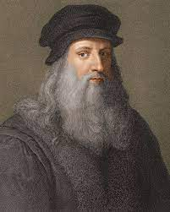
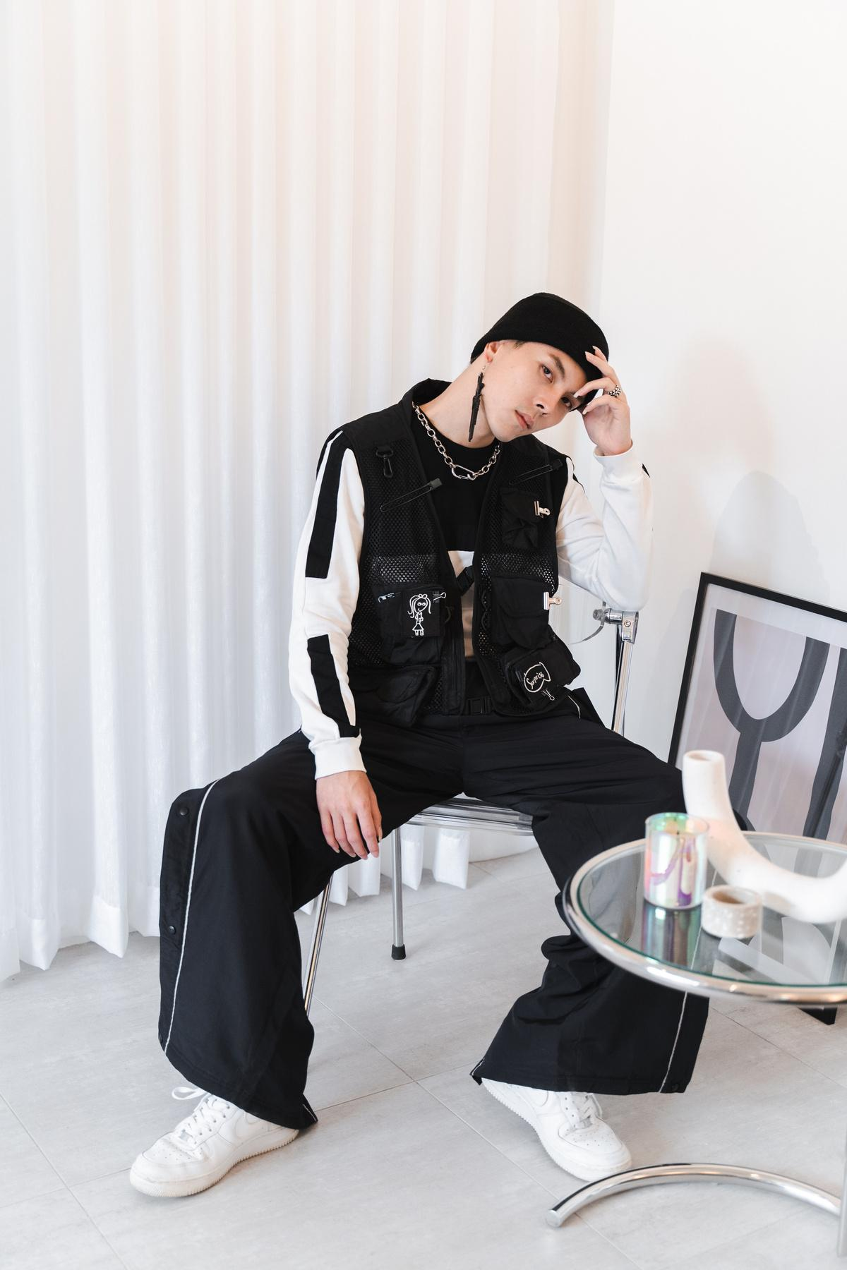

2005년 이전은 “과학”, “기술”등과 같은 인공지능의 구체적인 기술보다는 단순한 과학 기술의 관념적인 단어로 생각되어졌다고 보인다.
또한 “아인슈타인”, “레오나르도”와 같은 천재 과학자들이 관련 검색어로 나온 것으로 보아 천재적인 두뇌를 많이 떠올린 것으로 보여진다.
2005년
이전

Slide 11


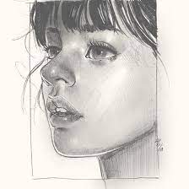
2015년 이전 부터 본격적으로 “작품”, “그림”, “이미지” 등과 같은 그림과 관련한 검색어와 “컴퓨터”, “로봇“ 과 같은 단어가 등장하는데, 아직까지 인공지능과 그림이 융합되었다는 생각은 들지 않는다.
다만, “개발”, “사용” 과 같은 단어로 미루어보았을 때, 인공지능에 대한 관심이 2005년 이전보다 기술에 대한 직접적인 관심으로 구체화 되었다.
2015년
이전

Slide 12
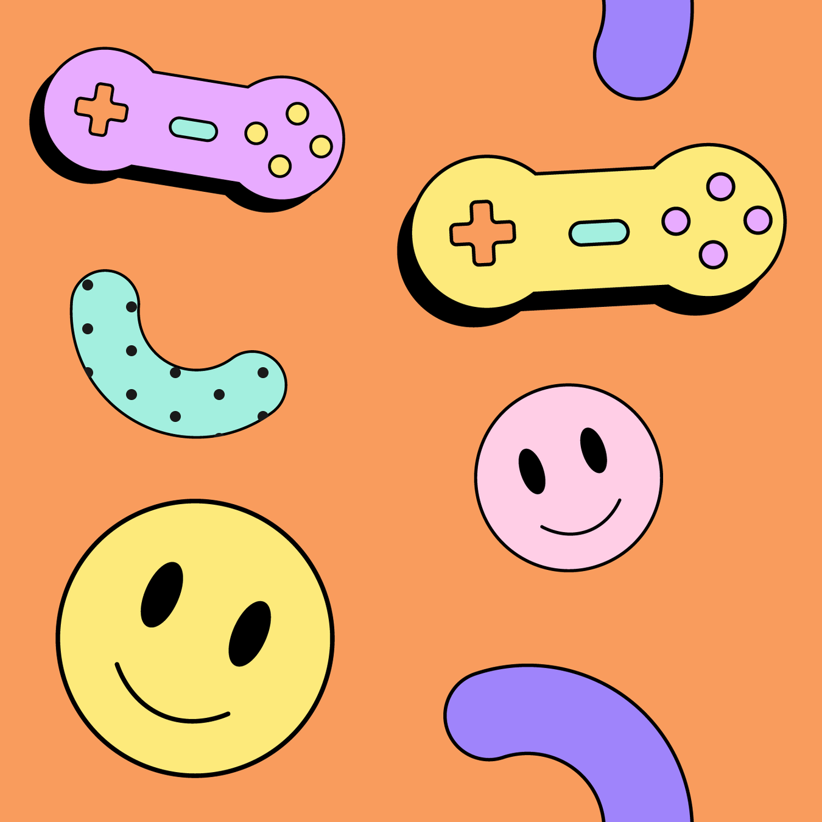
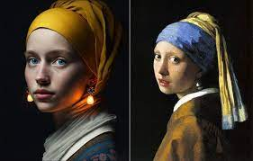
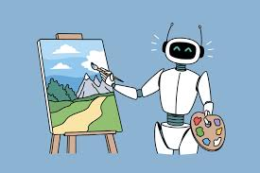
2025년 이전 즉 현재에 이르러, “지능”, “인공＂등의 결과가 가장 최상위로 떠올랐고, 가장 괄목할 만한 결과로는 “프로그램”, “학습”, “서비스”와 같은 단어로 우리 삶에 어떠한 영향을 미칠 지 에 관한 관심도 보이고 있다.
2025년
이전

Slide 13

하지만 저작권, 인간, 창작, 모델 등의 인간대체에 관한 불안감을 나타내는 단어도 존재

Slide 14

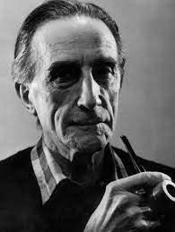
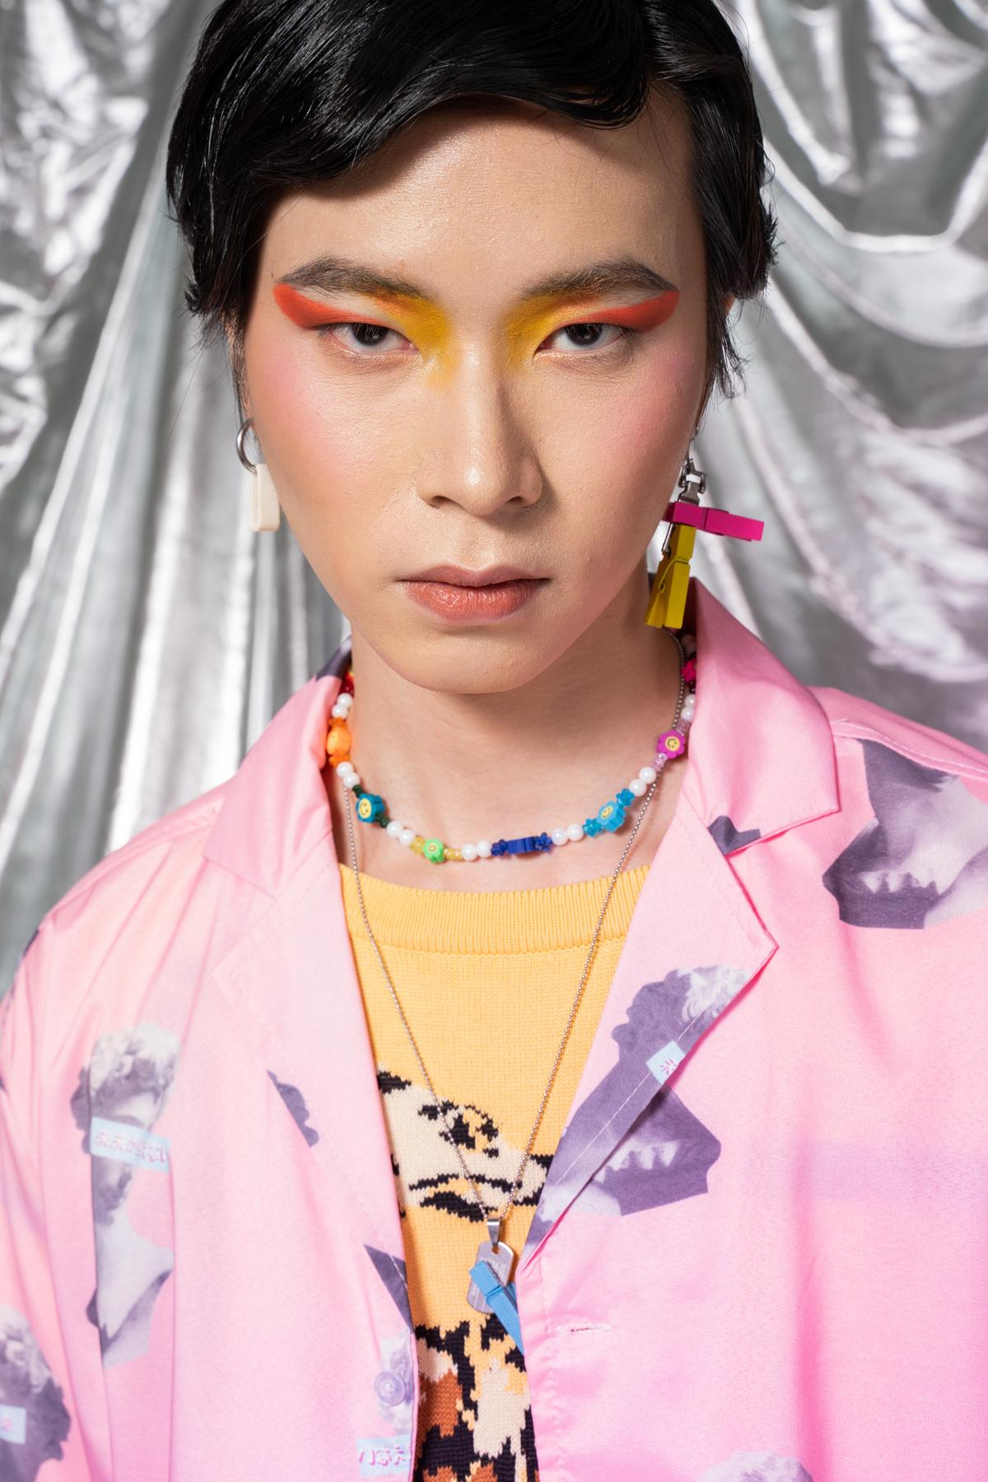
AI와 인간
위기의 화가들 – 사진의 발명

Slide 15
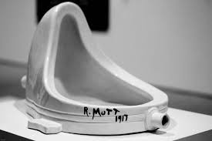
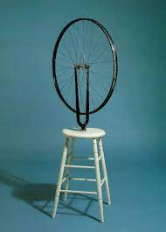
관념적인 현대미술로 위기 탈출 이후 다다이즘과 초현실주의의 토대가됨

Slide 16
박선경
AI 가 도래한 문학 세계

Slide 17
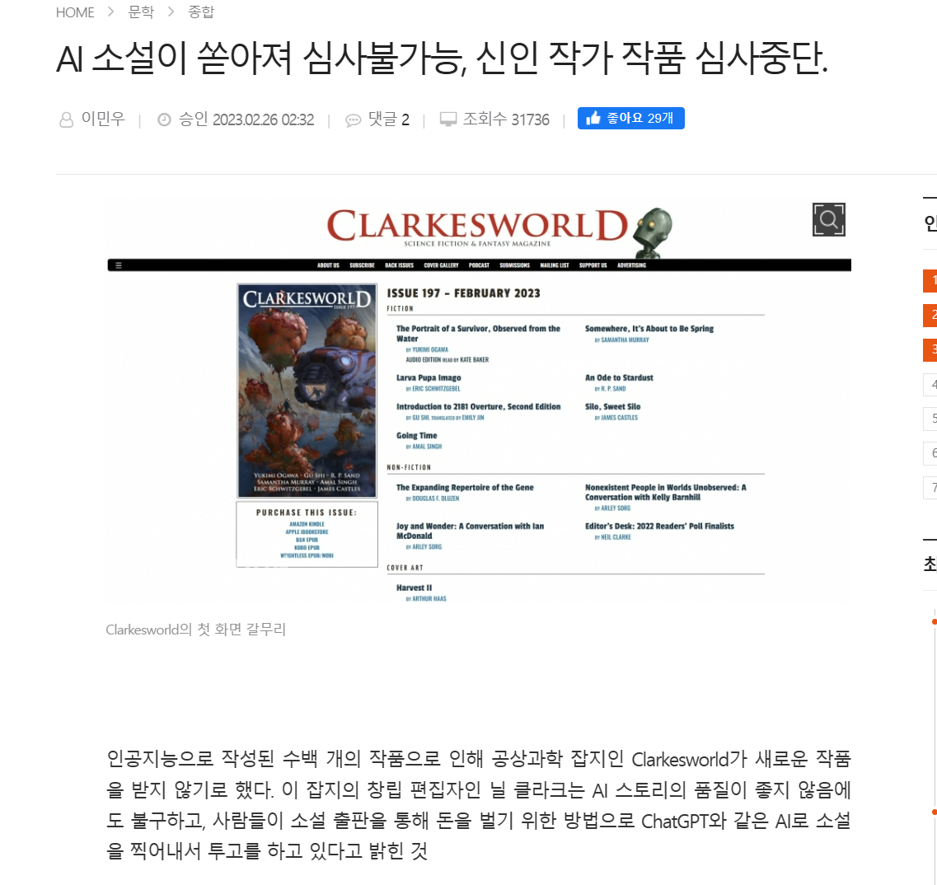
Notes:
출철:AI 소설이 쏟아져 심사불가능, 신인 작가 작품 심사중단. - 뉴스페이퍼 (news-paper.co.kr)
최근 문학계에서도 ai 소설이 등장하고 있다. 이 기사에 따르면 한 공상과학 잡지는 인공지능으로 작성된 수백 개의 작품으로 인해 더 이상 새로운 작품을 받지 않기로 했다. 사람들이 소설 출판을 통해 돈을 벌기 위한 방법으로 챗 지피톼 같은 AI로 소설을 찍어내서 투고를 하고 있따고 밝히며 질이 떨어지는 ai 소설을 과도하게 생성하고 있다고 합니다
대중적인 소비를 위해 생성된 빠른 문학 작품이 많아지며 정성이 담긴 고품질의 작품보다는 양산형 작품이 더 많이 관심을 받고 , 문학적 가치가 하향될 수 있습니다
이처럼 AI 시대의 도래로 문학계에는 다양한 부정적인 반응이 발생할 수 있습니다

Slide 18
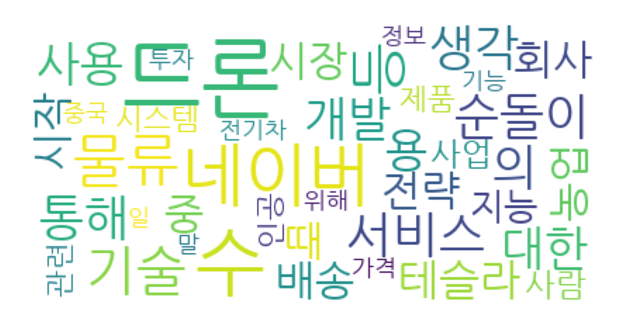


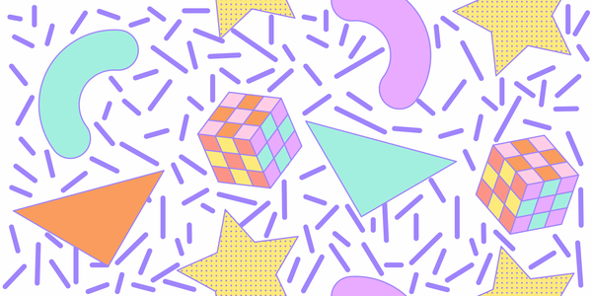




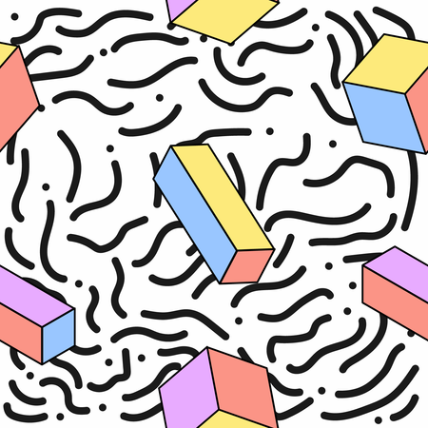


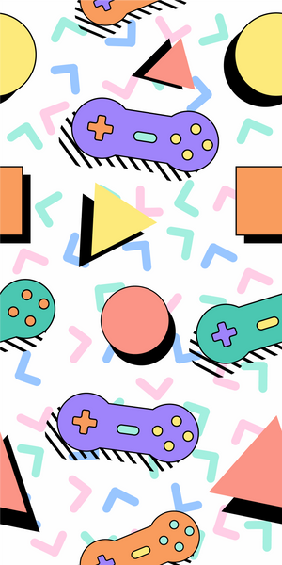



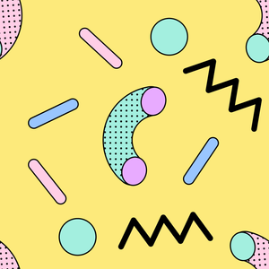
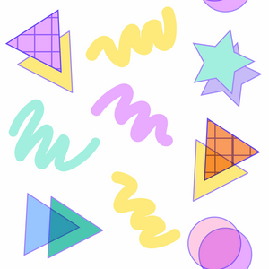


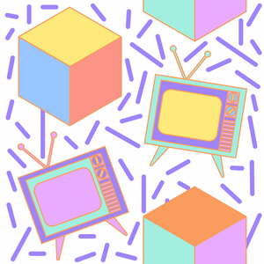
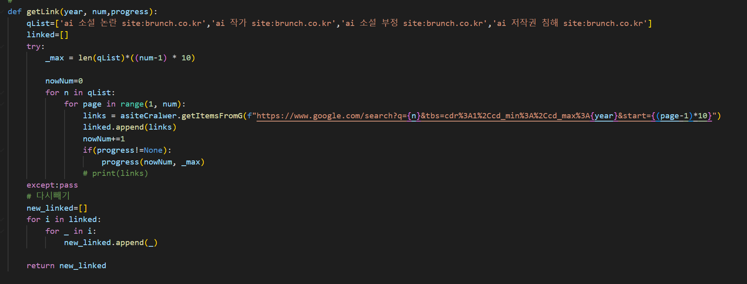
2010
프레젠테이션에 다음 콘텐츠를 사용하세요. 즐기세요!
Notes:
브런치 사이트는 사람들의 개인적인 생각들을 자유롭게 올리고 공유하는 곳입니다.
구글에서 브런치 사이트만 나오게 검색 키워드를 설정하여
'ai 소설 ','ai 작가 ','ai 문학 ','ai 저작권 침해 를 검색해서 단어를 가져 왔습니다.
2010년대에는 인공지능과 관련된 단어가 개발 이외에는 크게 없었다는 것을 알 수 있습니다

Slide 19
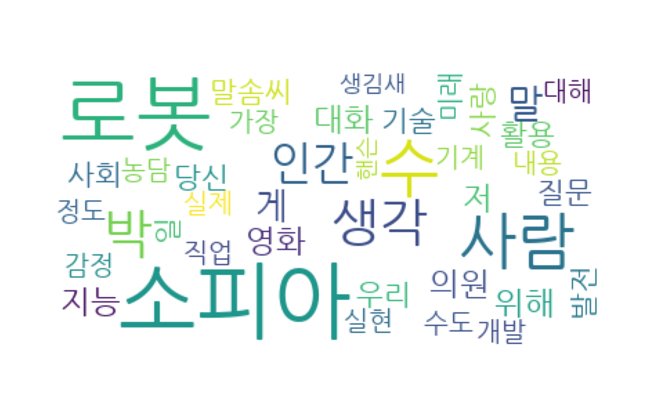
2015
프레젠테이션에 다음 콘텐츠를 사용하세요. 즐기세요!
Notes:
2015년 까지도 로봇 ,미래 ,지능 정도만 있는 것을 확인 할 수 있습니다.

Slide 20
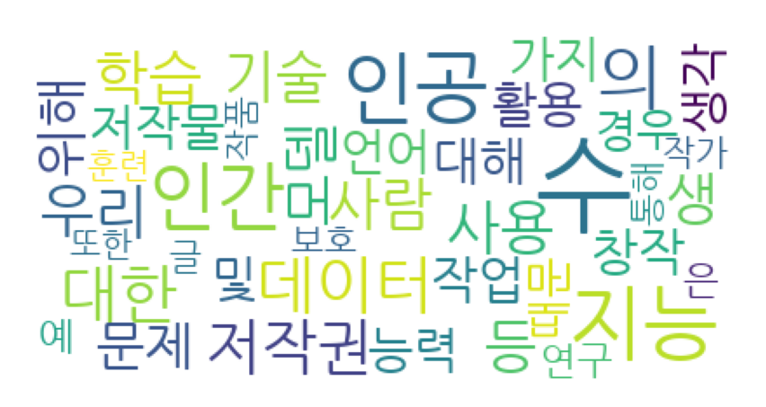
2023
프레젠테이션에 다음 콘텐츠를 사용하세요. 즐기세요!
Notes:
2023년도에 이르러서는 ai 와 관련된 단어들이 많이 쓰이기 시작한 것을 볼 수 있습니다.
저작권, 인공, 문제, 창작, 저작물 등등이 많이 쓰였습니다.
가장 먼저 저작권, 저작물,문제에 관한 것입니다.
많이 등장한 단어 들 중 하나로 AI는 대량의 텍스트 데이터를 학습하고 기존 작품의 스타일을 모방할 수 있습니다. 이로 인해 표절과 저작권 문제가 발생할 수 있으며, 작가들과 출판사들은 AI가 창작물을

Slide 21
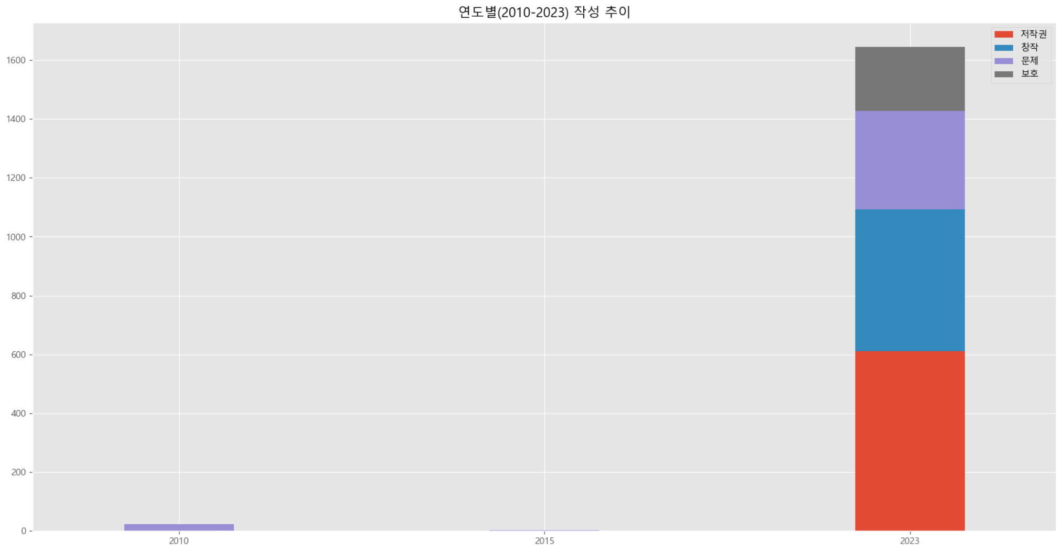
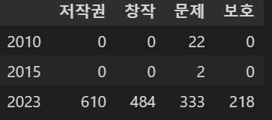
프레젠테이션에 다음 콘텐츠를 사용하세요. 즐기세요!
Notes:
2010년 2015, 2023년의 저작권, 창작, 문제 , 보호 키워드의 작성 추이를 표로 나타낸 것입니다.
스택을 쌓았는데 보이는 것처럼 2023년에 저작권과 작가에 대한 보호 문제가 대두된 것을 볼 수 있습니다.
ai
위와 같은 문제들을 해결하기 위해 문학계는 인간 작가들과 AI의 상호작용을 고려하는 적절한 방안을 모색해야 합니다. 예를 들어, 인간 작가들과 AI가 협력하여 창의적인 작품을 만드는 등의 방법으로 문학적 생태계를 보호하고 발전시킬 수 있을 것입니다. 또한, 저작권 보호와 투명한 사용 조건 등의 정책적인 개선이 필요할 수도 있습니다. 결국 AI와 문학의 조화를 이루는 방향으로 노력해야 문학계의 발전과 다양성을 지킬 수 있을 것입니다.
.

Slide 22
현행 저작권법 상 AI에 대한 저작권 인정은 어려워
-‘저작물’을 인간의 사상 또는 감정을 표현한 창작물(저작권법 제2조 제1호), ‘저작자’를 저작물을 창작한 자로 정의하고 있다(저작권법 제2조 제2호).
-판례는 “창작물이란 창작성이 있는 저작물을 말하고, 여기서 창작성이란 완전한 의미의 독창성을 요구하는 것은 아니라고 하더라도 적어도 어떠한 작품이 단순히 남의 것을 모방한 것이어서는 안 되고 작자 자신의 독자적인 사상이나 감정의 표현을 담고 있어야 할 것이므로, 누가 하더라도 같거나 비슷할 수밖에 없는 표현, 즉 저작물 작성자의 창조적 개성이 드러나지 않는 표현을 담고 있는 것은 창작물이라고 할 수 없다.”
흐릿한 효과는 B
꽃가루 효과는 C
타이머 설정은 0~9까지의
숫자를 누르세요
드럼 소리 효과는 D
물방울 효과는 O
음소거는 Q
닫기는 X
Notes:
현행 저작권법상 에서는 ai에 대한 저작권인정은 어렵고 인정되고 있지 않습니다
Ai 시대가 다가온 지금 AI에 대해 독자적인 법인격이 인정될지 여부는 불투명하고
AI가 생성한 결과물에 대한 권리는 누구에게 귀속될지 판단하기 어렵습니다.
결론: ai 소설이 등장하면서 작가들의 창작물을 보호 해야 하는데 AI가 작품을 생성하는 능력이 향상되면 작가들은 더 많은 경쟁에 직면할 수 있습니다. AI에 의해 작성된 작품이 독자들에게 인기를 끌면, 실제 작가들은 자신의 작품을 판매하거나 성공적으로 출판하는 데 어려움을 겪을 수 있습니다.

Slide 23
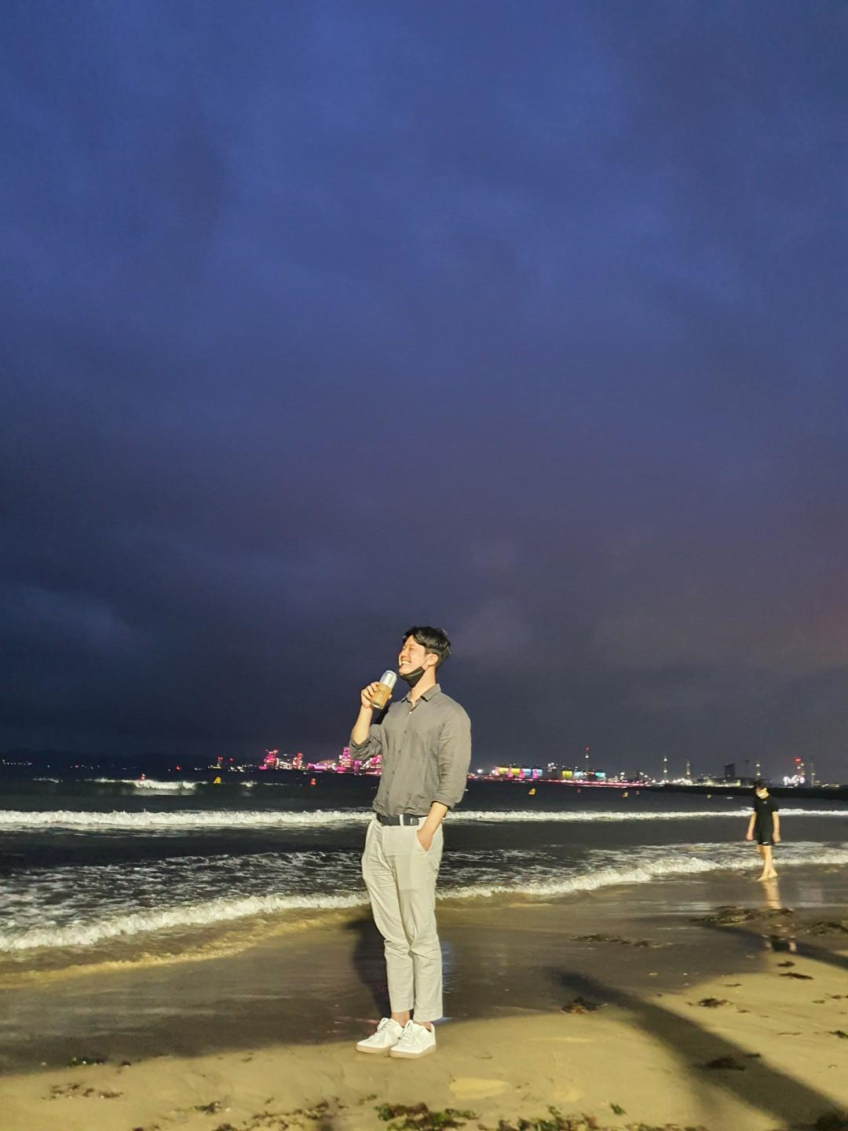
이수진
“딥 페이크”에 대한
네이버 블로그의 인식 분석

Slide 24
데이터 크롤링
구글에서 “AI 딥페이크”라는 키워드로 네이버 블로그만 검색
구글
키워드 검색:
구글 내에서
2005년 이후 10년 간격
“ site:blog.naver.com
AI 딥 페이크 “
Naver blog만 검색

Slide 25
2005년 이전,
딥 페이크라는 개념은 전무
(count == 0)

Slide 26
2015년 이전,
아직까진 미지의 신기술
(뉴스 기사에서도 간간히 소개하는 정도)

Slide 27
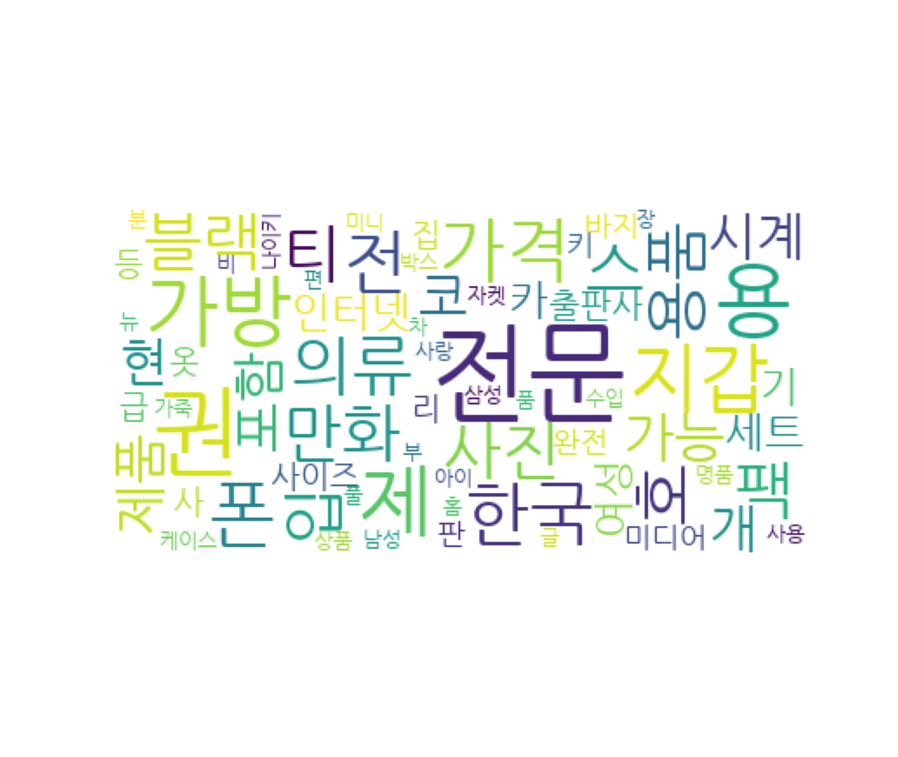

Slide 28
2023년 이전,
부정적인 키워드 대다수
(딥 페이크에 대한 대중들의 불안감 방증)

Slide 29
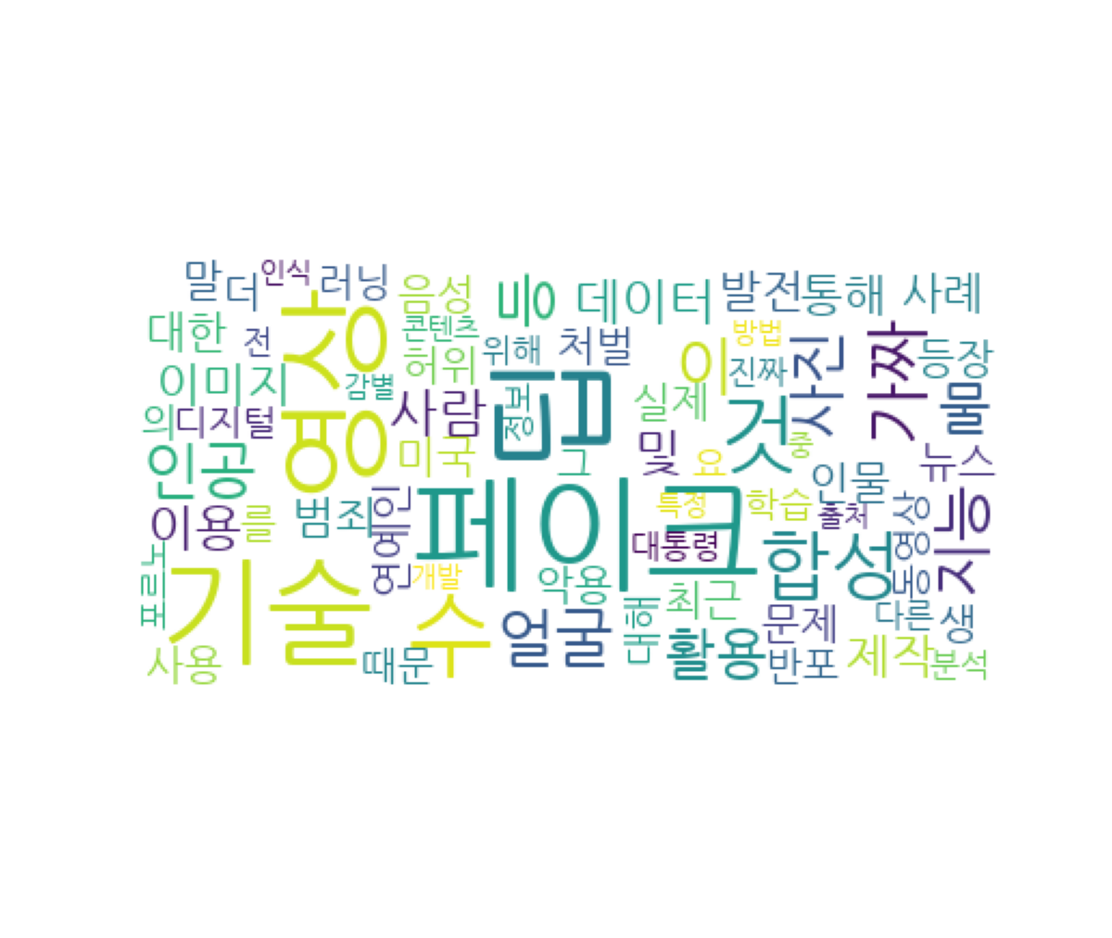

Slide 30
딥 페이크 기술은
특히나 공인에게 더욱 위험

Slide 31
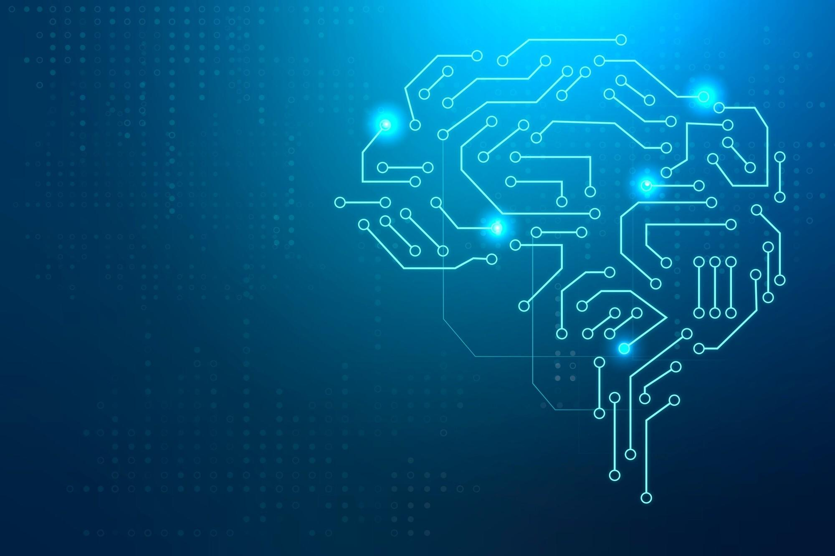
비즈니스 아이디어
AI 딥페이크 기술로 연예인들은 자신의 얼굴을 입력하고 그 입력된 얼굴의 코드를 암호화 시켜서 인터넷 스캐닝
자신의 얼굴이 저작권 없이 영상에 유포되고 있다면 해당 영상을 삭제할 수 있도록 자동화된 메시지를 각 플랫폼에 전달하는 것.

Slide 32
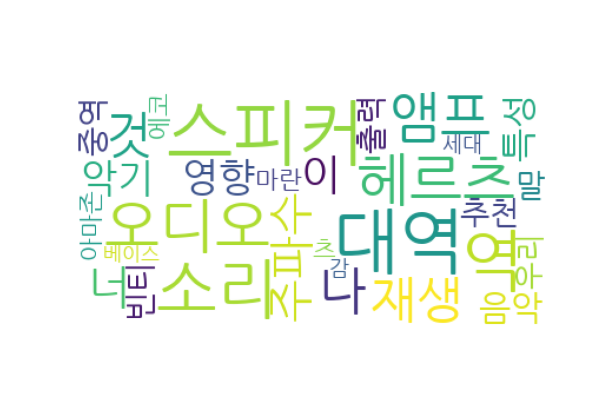
2005년 음악 AI & 인공지능 검색
초기 단순 오디오, 스피커 관련 기술 내용들 가득

Slide 33
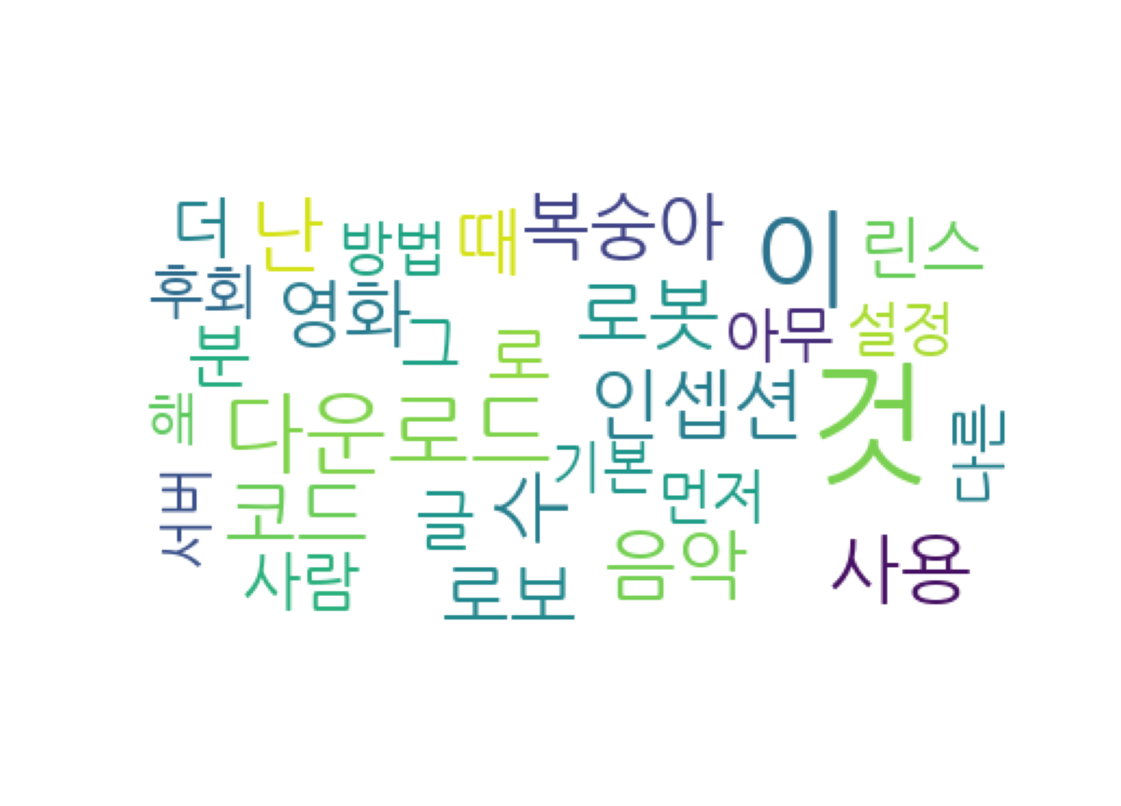
2010년 음악 AI
표본 부족, 기타 다양한 잡다한 게시물들 포함, 큰 의미 있는 게시글 없음

Slide 34
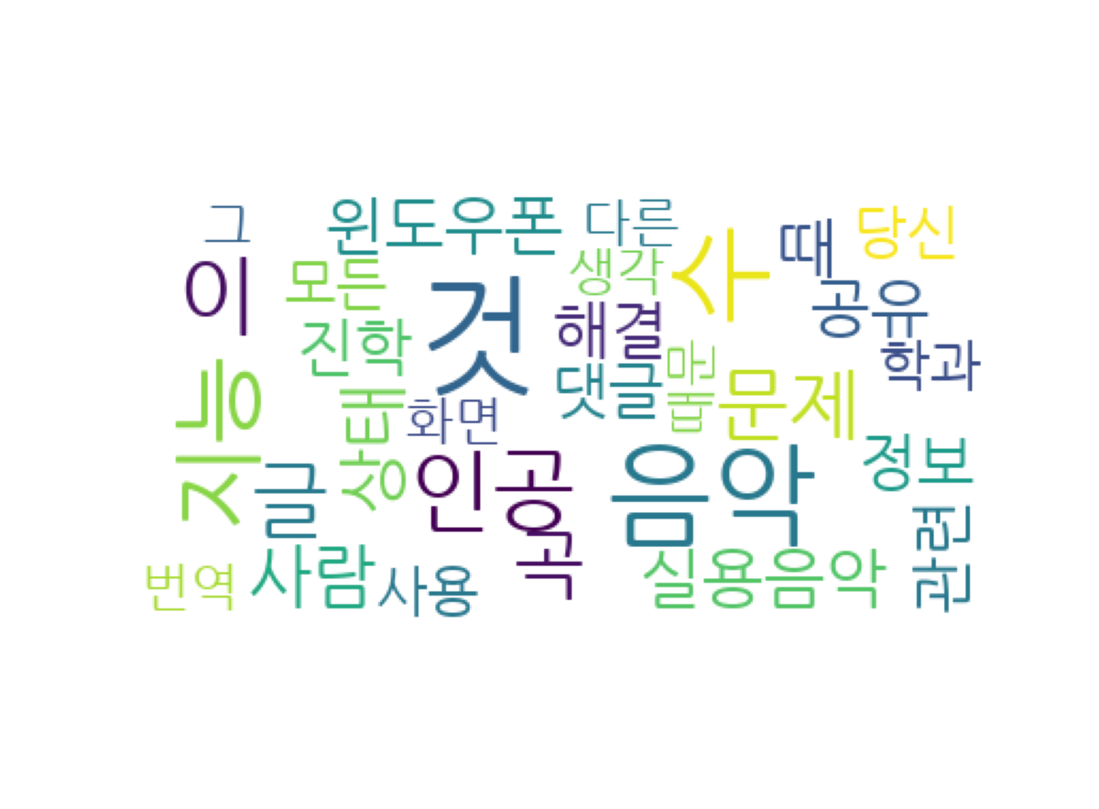
2015년 음악 AI
인공 지능에 관련된 융합 가능성 이야기가 조금씩 나오기 시작, 미래의 기술 설명으로 강조..

Slide 35
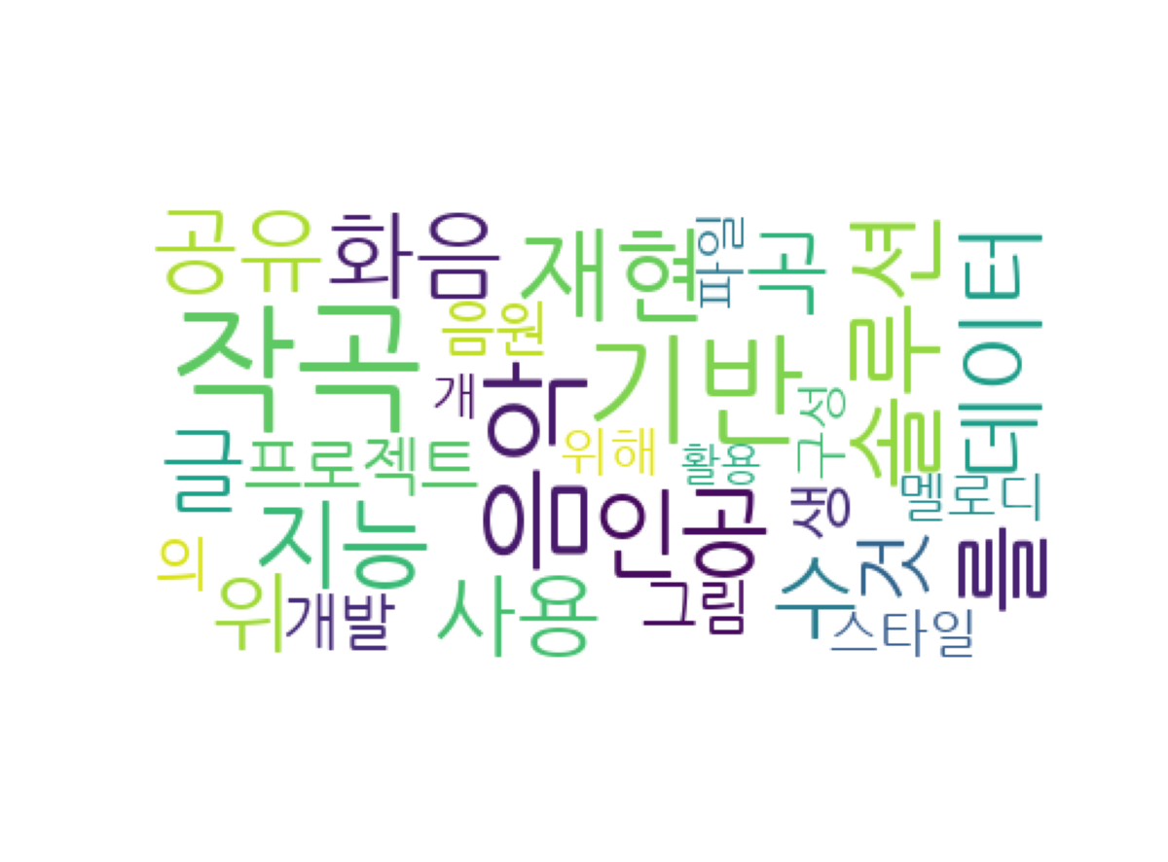
2020년 음악 AI
이후 작곡 부분에서의 응용 가능성 및 예시 소프트웨어 (일본산 소프트웨어)
→ 화음 등 음악 이론, 멜로디에 대한 적용 가능 기반 기술 제시

Slide 36
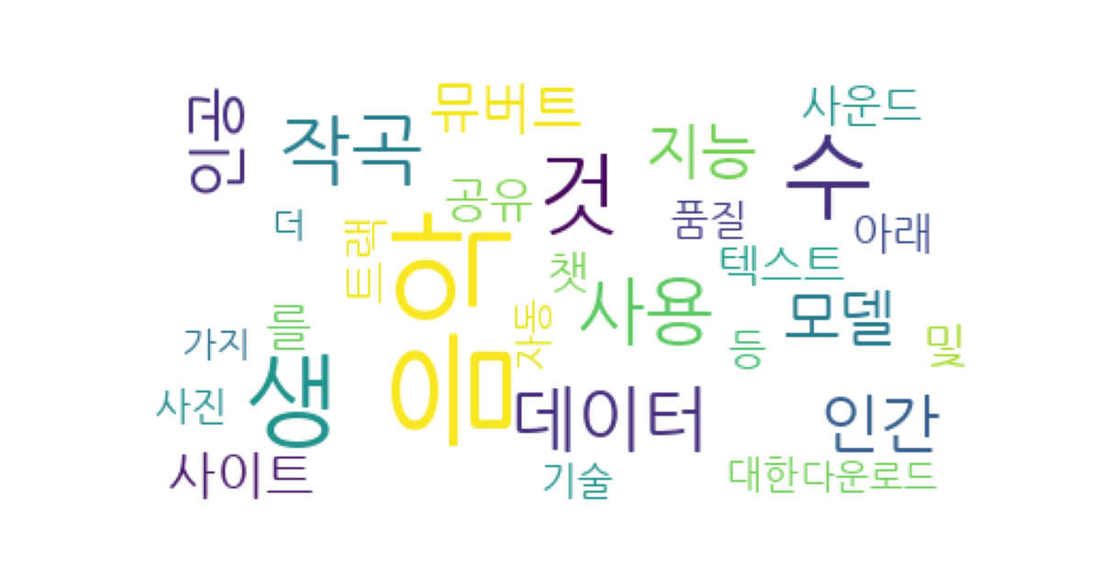
2023년 음악 AI
대중의 관심도가 높아지고, 각종 모델(논문)에 대한 평가, 기술 관심이 높음
각종 모델에 대한 평가, 품질 평가의 내용들이 제법 있음.

Slide 37
생산형 알고리즘 개발에 대한 개인 블로그 여론 관심은 높은 상황
→ 그러나 전문적인 내용들에 대한 내용이 많지 아니함.

Slide 38
키워드가 제각각이고, 정보의 유동성이 높은 것으로 보아
AI 인공지능 융합 분야가 아직 규제상으로는 우왕좌왕하는 경향이 있음
정확한 키워드가 없으며, → 법적으로의 문제도 제법 말이 많음
→ 기술의 틀을 정확히 잡을 수 없는 상황임을 알 수 있음.

Slide 39
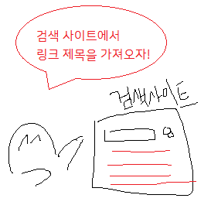
과정 고찰
1. 구성 과정

Slide 40

과정 고찰
2. 구성 과정

Slide 41

과정 고찰
3. 구성 과정

Slide 42

과정 고찰
4. 구성 과정

Slide 43

0차 장벽 → 해결까지 걸린 시간 (1시간)
→ Requests로 가져올 수 없는 사이트 대다수 존재
→ 동적 사이트는 생각보다 많았다.
일반 브라우저

Slide 44


1차 장벽 → 해결까지 걸린 시간 (1시간)
→ 셀레니움에서의 사이트 레이아웃과 일반 브라우저에서의 레이아웃이 다른 문제 발생
일반 브라우저
셀레니움 브라우저

Slide 45
2차 장벽 → 해결까지 걸린 시간 (2시간)
→ 링크 형태가 단순 사이트 링크가 아닌 인코딩된 링크였다.
https://www.whitmem.kr/read/1234
https://www.whitmem.kr/read/?1?2?3?+4

Slide 46

원인 해결

Slide 47

3차 장벽 → 해결까지 걸린 시간 (1시간)
SSL TLS 버전 호환 불가 페이지 접속 불가 현상

Slide 48

4차 장벽 → 해결까지 걸린 시간 (1시간)
라이브러리버전에 따른 요소 찾기 문제

